Slide 1
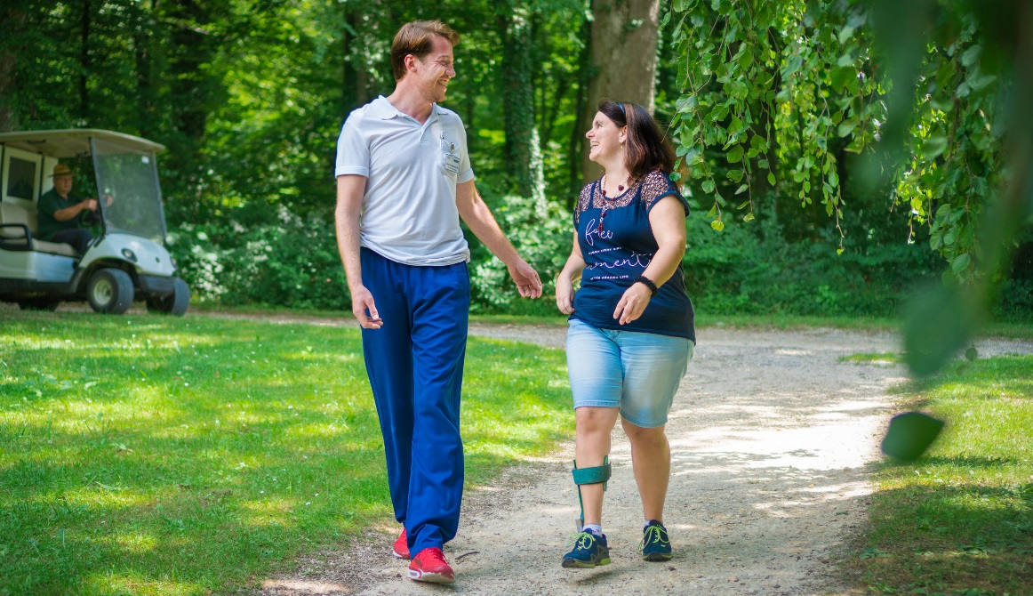
Berufliche und gesellschaftliche Teilhabe
Herzlich willkommen
Bei den kliniken schmieder

Slide 2
Themenübersicht
Begriffsdefinitionen §2 SGB IX
Antragsstellung und –verfahren
Nachteilsausgleiche
Offenbarung der Schwerbehinderung
Schwerbehindertenausweis (SBA)
Vergünstigungen im Straßen- u. Nahverkehr
Behindertengerechte Toiletten
Steuerliche Vergünstigungen
Altersrente für schwerbehinderte Menschen
Weitere Beratungsangebote

Slide 3
Begriffsdefinition §2 SGB IX
Von einer Behinderung bedroht
Behindert
Gleichgestellte Personen (30-40 GdB)
Schwerbehindert (ab 50 GdB)

Slide 4
Behinderung §2 Abs.1 Satz 1 SGB IX
Menschen mit Behinderungen sind Menschen, die körperliche, seelische, geistige oder Sinnesbeeinträchtigungen haben, die sie in Wechselwirkung mit einstellungs- und umweltbedingten Barrieren an der gleichberechtigten Teilhabe an der Gesellschaft mit hoher Wahrscheinlichkeit länger als sechs Monate hindern können. Eine Beeinträchtigung nach Satz 1 liegt vor, wenn der Körper- und Gesundheitszustand von dem für das Lebensalter typischen Zustand abweicht.

Slide 5
Von einer Behinderung bedroht §2 Abs.1 Satz 2 SGB IX
Menschen sind von Behinderung bedroht, wenn eine Beeinträchtigung zu erwarten ist.

Slide 6
Schwerbehindert §2 Abs.2 SGB IX
Menschen sind im Sinne des Teils 3 schwerbehindert, wenn
bei ihnen ein Grad der Behinderung von wenigstens 50 vorliegt und
sie ihren Wohnsitz, ihren gewöhnlichen Aufenthalt oder ihre Beschäftigung auf einem Arbeitsplatz im Sinne des § 156 rechtmäßig im Geltungsbereich dieses Gesetzbuches haben.

Slide 7
Wer bestimmt den GdB ?
Das Versorgungsamt, in BW die Landratsämter,
Abteilung: „Amt für Gesundheit und Versorgung“
Vorgang:
Amtsärzte entscheiden aufgrund der eingereichten
oder angeforderten Gutachten
Selten finden auch persönlichen Begutachtung statt

Slide 8
Wann sollte man einen Antrag stellen?
Gegen Ende einer Rehabilitation, wenn
Nachteilsausgleiche wichtig sind und
von einer Behinderung im Sinne des Gesetzes auszugehen ist oder
sie länger als ein ½ Jahr bestehen bleibt
der Arbeitsplatz in Gefahr ist oder
keine genaue Berufsprognose abgegeben werden kann

Slide 9
Nachteilsausgleiche am Arbeitsplatz
Urlaubsanspruch
Anspruch auf einen bezahlten zusätzlichen Urlaub von 5 Arbeitstagen im Urlaubsjahr
Kündigungsschutz
Kündigung des Arbeitsverhältnisses durch den Arbeitgeber bedarf der vorherigen Zustimmung des Integrationsamtes
Begleitende Hilfen im Arbeitsleben
Durch diese soll erreicht und darauf hingewirkt werden, dass schwerbehinderte Menschen auf Arbeitsplätzen beschäftigt werden, auf denen sie ihre Fähigkeiten und Kenntnisse voll verwerten und weiter entwickeln können

Slide 10
Gleichgestellte behinderte Menschen §2 Abs.3 SGB IX
… mit einem Grad der Behinderung von weniger als 50, aber wenigstens 30,… wenn sie infolge ihrer Behinderung ohne die Gleichstellung einen geeigneten Arbeitsplatz im Sinne des § 156 nicht erlangen oder nicht behalten können
Antrag bei der Bundesagentur für Arbeit.
Gleichgestellte können alle Rechte und Leistungen zur Teilhabe
am Arbeitsleben in Anspruch nehmen, jedoch
Kein Zusatzurlaub
Keine Möglichkeit, die vorgezogene Altersrente für SchbM in Anspruch zu nehmen

Slide 11
Offenbarung der Schwerbehinderung
Durch SGB IX und AGG Diskriminierungsverbot für behinderte und
schwerbehinderte Menschen dadurch ist die Frage nach einer Schwerbehinderung ist grundsätzlich unzulässig.
Wird die Frage dennoch gestellt, muss sie nicht wahrheitsgemäß
beantwortet werden.
Eine Offenbarungspflicht besteht allerdings dann:
wenn die Behinderung eine Einschränkung der Leistungsfähigkeit mit sich bringt, die für den vorgesehenen Arbeitsplatz von ausschlaggebender Bedeutung ist.
(http://www.schwbv.de/offenbarung_der_schwerbehinderung.html)

Slide 12
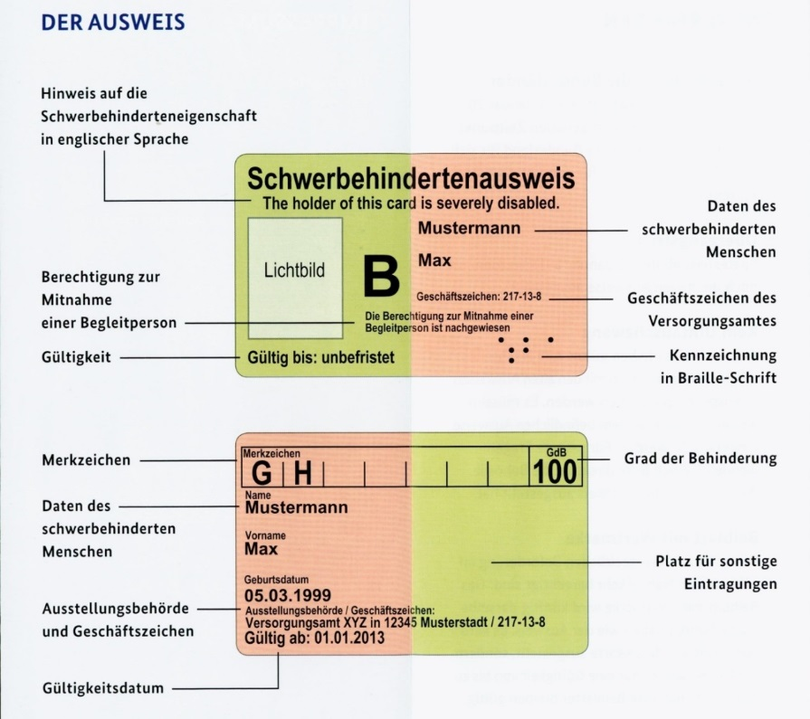
Schwerbehindertenausweis
Neu seit 2013
Alt

Slide 13
Merkzeichen im Ausweis
G Gehbehinderung
aG außergewöhnliche Gehbehinderung
H hilflos
RF Rundfunk- und Fernsehgebührenermäßigung (5,99€/pro Monat)
BL blind
GL gehörlos
TBl taubblind

Slide 14
Vergünstigungen im Straßen- verkehr Öffentliche Verkehrsmittel und Kfz
Für die Bahn gilt:
alle Züge des Nahverkehrs in ganz Deutschland
80 €
40 €
80 €
40 €
ABC Behinderung und Beruf – Handbuch für die betriebliche Praxis, 4 überarbeitete Ausgabe 2011, S. 206

Slide 15
Vergünstigungen im Straßen- verkehr, Parkerleichterung, EU-Parkausweis
Für schwerbehinderte Menschen mit (u. a.):
GdB 80 und Ausweismerkzeichen aG
Ausweismerkzeichen Bl
vergleichbare Funktionseinschränkungen wie:
Querschnittsgelähmte oder
Doppeloberschenkelamputierte
Menschen mit schwersten Erkrankungen

Slide 16
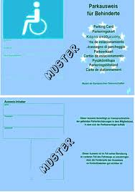
Vergünstigungen im Straßen- verkehr, Parkerleichterung, EU-Parkausweis
beim Straßenverkehrsamt erhältlich
ist mit einem Lichtbild zu versehen
Ausweisinhaber kann Parkerleichterungen nutzen
in EU-Mitgliedsstaaten anerkannt
bei Erhalt des Ausweises wird gleichzeitig eine von der Europäischen Union herausgegebene Broschüre ausgehändigt, welche die Nutzungsmöglichkeiten in den einzelnen Ländern beschreibt

Slide 17
EU-Parkausweis hinter der Windschutzscheibe erlaubt das Parken:
im eingeschränkten Halteverbot (3 h mit )
auf Anwohnerparkplätzen (3 h mit )
im Zonenhalteverbot
in Fußgängerzonen während der Ladezeiten
an Parkuhren und Parkscheinautomaten
ohne Gebühr und zeitliche Begrenzung
auf Rollstuhlfahrerparkplätzen
auf gekennzeichneten öffentlichen Parkflächen
die zugelassene Parkdauer zu überschreiten
in verkehrsberuhigten Zonen außerhalb der Parkfläche

Slide 18
Sonderparkerlaubnis
Eine Ausnahmegenehmigung erhalten auf Antrag bei der zuständigen
Straßenverkehrsbehörde:
schwerbehinderte Menschen mit den Merkzeichen G und B und einem Grad der Behinderung von wenigstens 80 allein für Funktionsstörungen an den unteren Gliedmaßen (und der Lendenwirbelsäule, soweit sich diese auf das Gehvermögen auswirken)
schwerbehinderte Menschen mit den Merkzeichen G und B und einem Grad der Behinderung von wenigstens 70 allein für Funktionsstörungen an den unteren Gliedmaßen (und der Lendenwirbelsäule, soweit sich diese auf das Gehvermögen auswirken) und gleichzeitig einem GdB von wenigstens 50 für Funktionsstörungen des Herzens und der Atmungsorgane.
schwerbehinderte Menschen, die an Morbus Crohn oder Colitis ulcerosa leiden, wenn hierfür ein GdB von wenigstens 60 vorliegt.
schwerbehinderte Menschen, mit künstlichem Darmausgang und zugleich künstlicher Harnableitung, wenn hierfür ein GdB von wenigstens 70 vorliegt.

Slide 19
EU-Toilettenschlüssel
Für behinderte Personen, mit Einträgen im SBA/Bescheid
Merkzeichen aG, B, H oder Bl oder
Merkzeichen G und einen GdB von mind. 70 oder
Möglich auch für Personen mit
Morbus Crohn oder
Colitis ulcerose
mit einer ärztlicher Stellungnahme

Slide 20
Behindertengerechte Toiletten
EU - Toilettenschlüssel
erhältlich bei: CBF Darmstadt e.V.
-Euro-Toilettenschlüssel-
Pallaswiesenstr. 123a
64293 Darmstadt
Kosten betragen derzeit:
ein Euroschlüssel 23,- €
Behindertentoilettenführer „Der Lokus“ 8,- €
(mit über 12.000 Standorten in der EU)
einen Schlüssel mit Verzeichnis 30,- €

Slide 21
Steuerliche Vergünstigungen
Einkommens- und Lohnsteuer (Pauschbetrag)
Grad der Behinderung | Pauschbetrag in €
25 und 30 | 310,-
35 und 40 | 430,-
45 und 50 | 570,-
55 und 60 | 720,-
65 und 70 | 890,-
75 und 80 | 1.060,-
85 und 90 | 1.230,-
95 und 100 | 1.420,-
H oder Bl | 3.700,-

Slide 22
Altersrente für schwerbehinderte Menschen
Geburtstag Gültiger SBA Renteneintrittsalter Renteneintrittsalter
MIT Abschlag OHNE Abschlag
Vor 1952  Ja 60. Lebensjahr 63. LJ
Ab 1952  Ja 60 + 63 +
Ab 1964  Ja 62. LJ 65. LJ
Vertrauensschutzregelungen
1.1.1952-31.12.1954  Ja & vor 1.1.2007 60. LJ 63. LJ
+ ATZ vor 1.1.2007
1.1.1954 – 31.12.1963  Ja & vor 1.1.2007 60. LJ 63. LJ
+ Anpassungsgeld
für entlassene AN
des Bergbaus
Vor 16.11.1950  Ja & vor 16.11.2000 60. LJ
Der Abschlag beträgt 0,3% des Brutto-Rentenbetrags pro Monat der vorzeitigen Inanspruchnahme
Dieser bleibt dauerhaft bestehen. 35 Versicherungsjahre sind Voraussetzung.
– Diese Angaben sind ohne Gewähr -

Slide 23
Fristen / Widerspruch
Antrag ist jederzeit möglich (keine Frist)
Widerspruch: 1 Monat nach Bescheid schriftlich einzureichen (kein Rechtsbeistand nötig)
Bei Ablehnung ist Klageweg möglich
Bei neuen gesundheitlichen oder medizinischen Sachverhalten > Neuantrag / Erhöhungsantrag

Slide 24
Behindertenrecht Beratungsstellen / Information
Im Internet
www.ifd-bw.de
www.deutsche-rentenversicherung.de
www.schwbv.de
www.nakos.de
www.bmas.de
www.kliniken-schmieder.de
www.einfach-teilhaben.de
www.integrationsaemter.de
Landratsämter
Betrieben
Integrationsfachdienste
Selbsthilfegruppen
Kliniksozialdienst

